Slide 1


Slide 2









COSTRUIAMO IL PROGETTO “TURISMO 2020”

Slide 3



Slide 4























……un successo per CASTIGLIONE DELLA PESCAIA

Slide 5







Slide 6
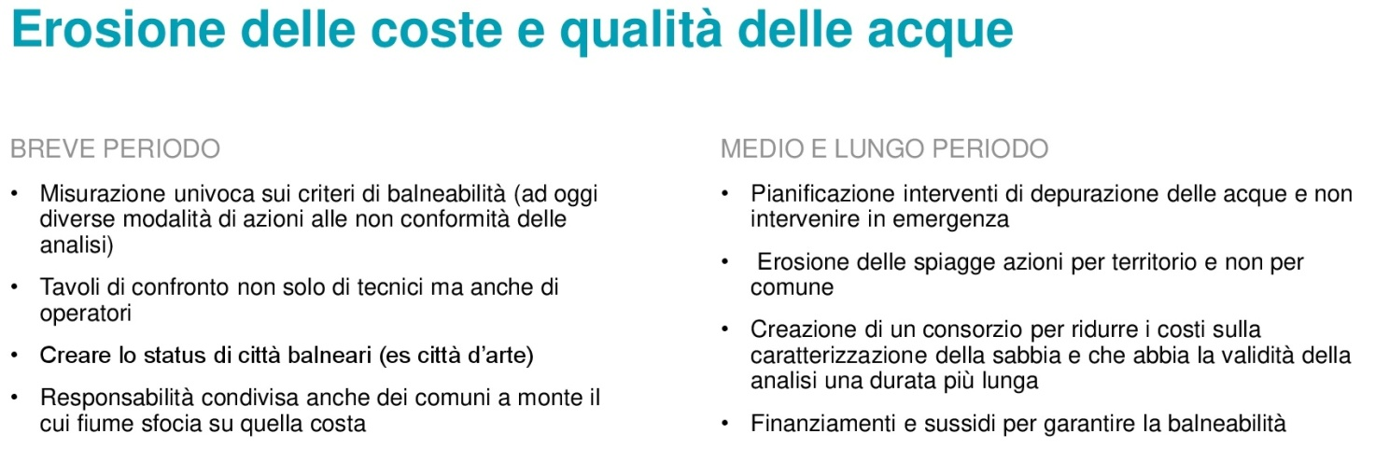


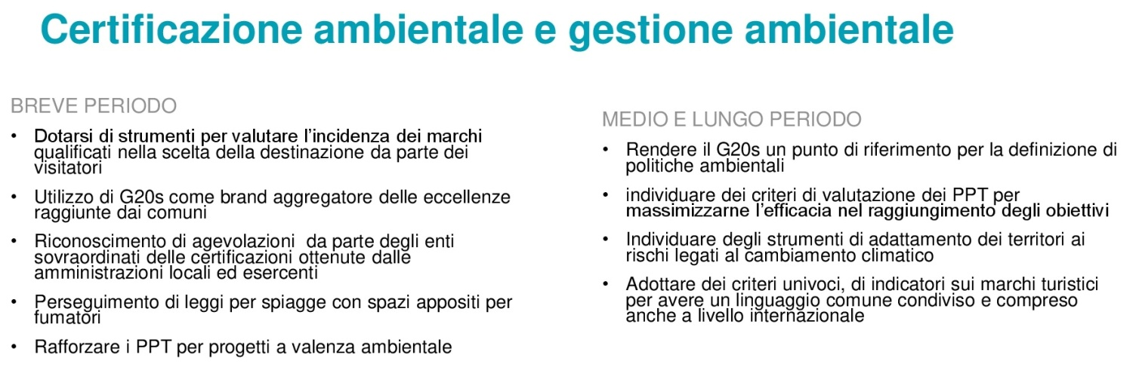

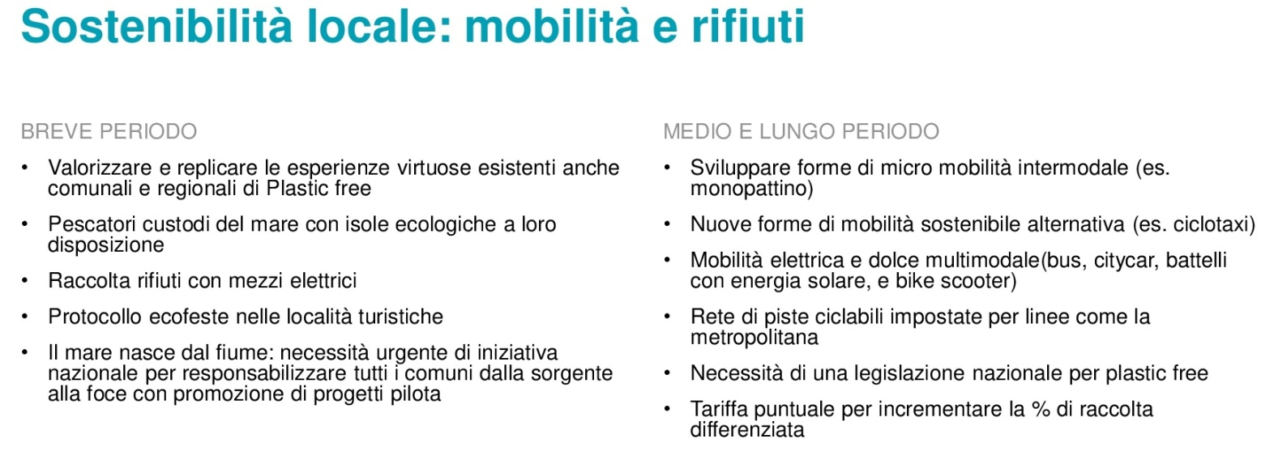


Slide 7
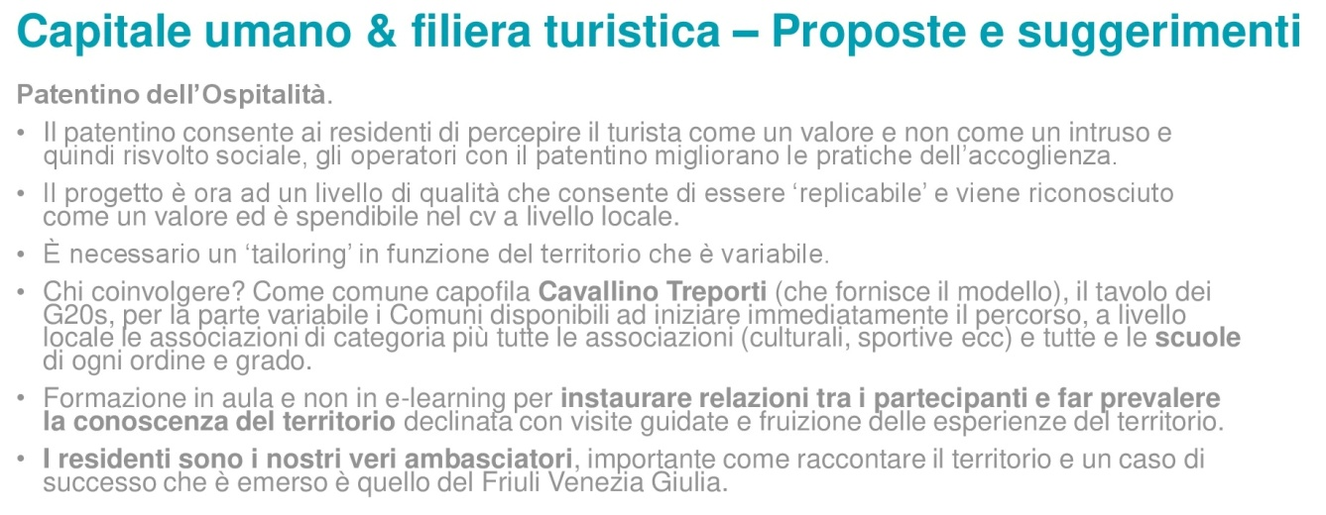

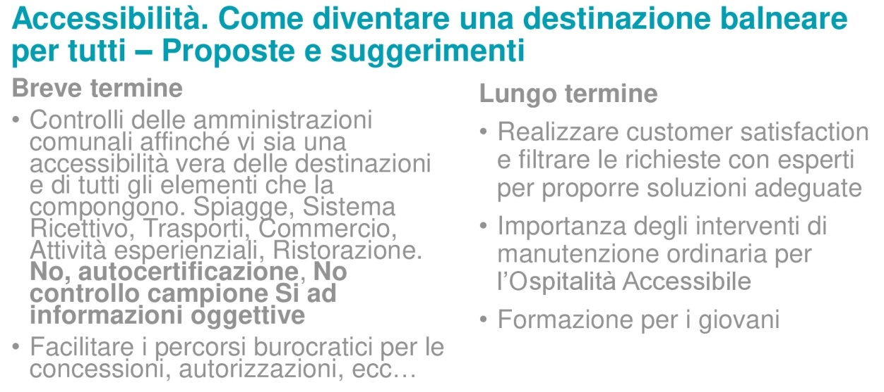
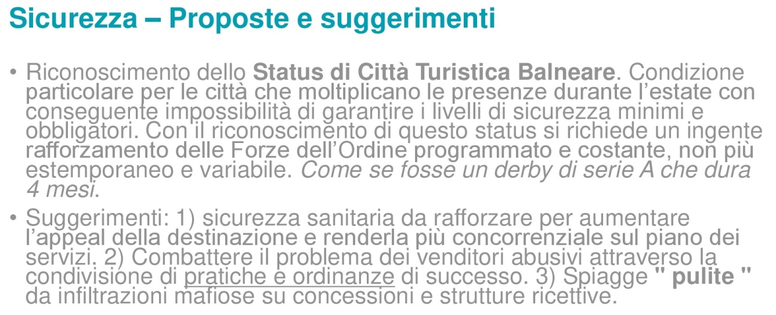

Slide 8
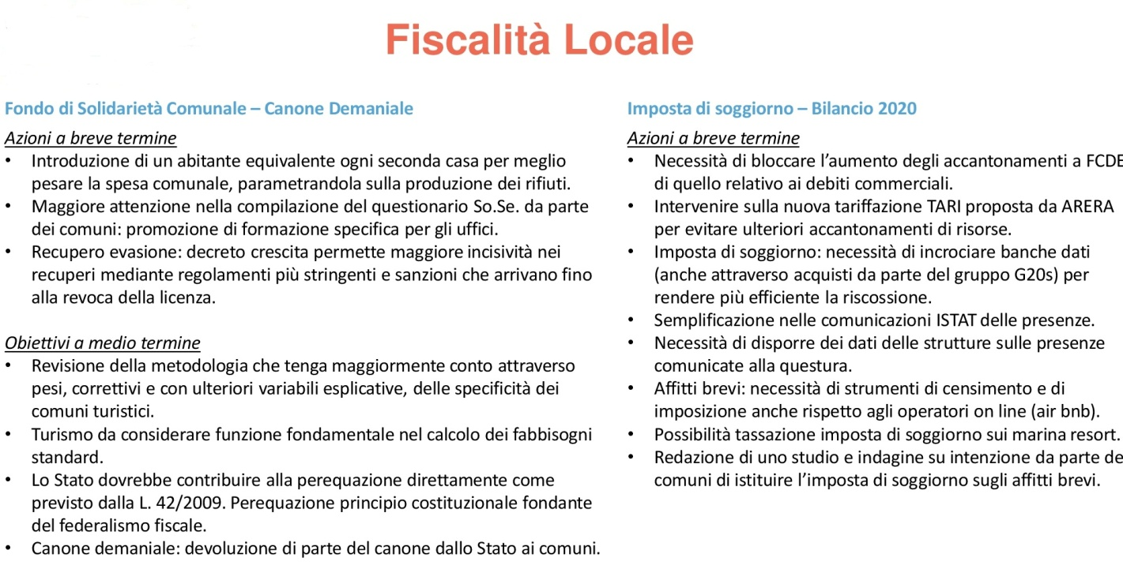

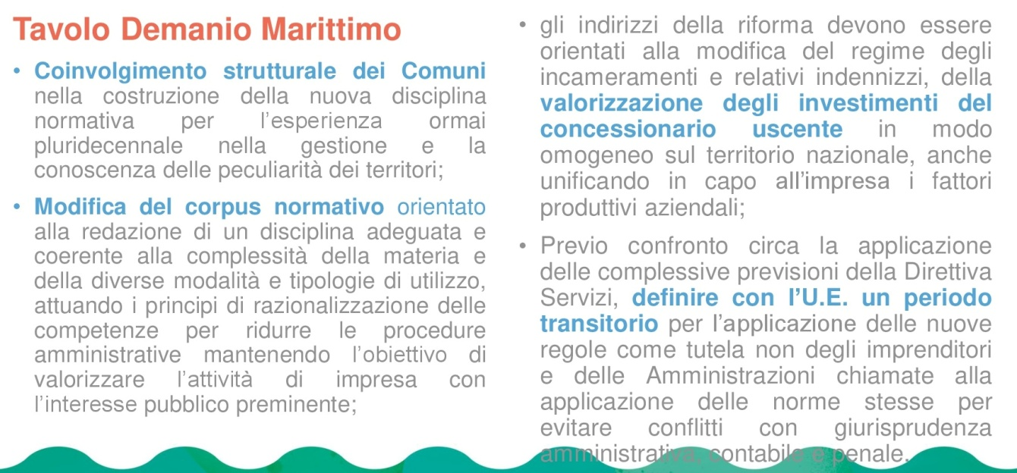


Slide 9

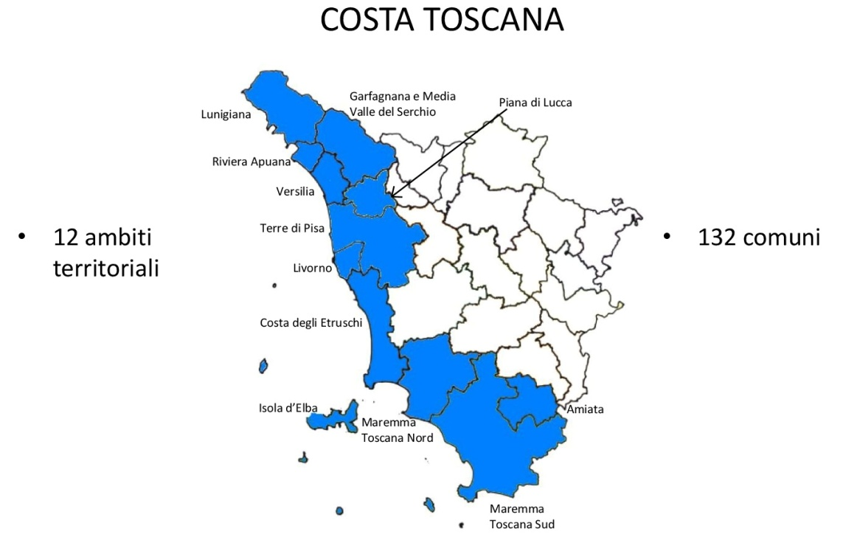



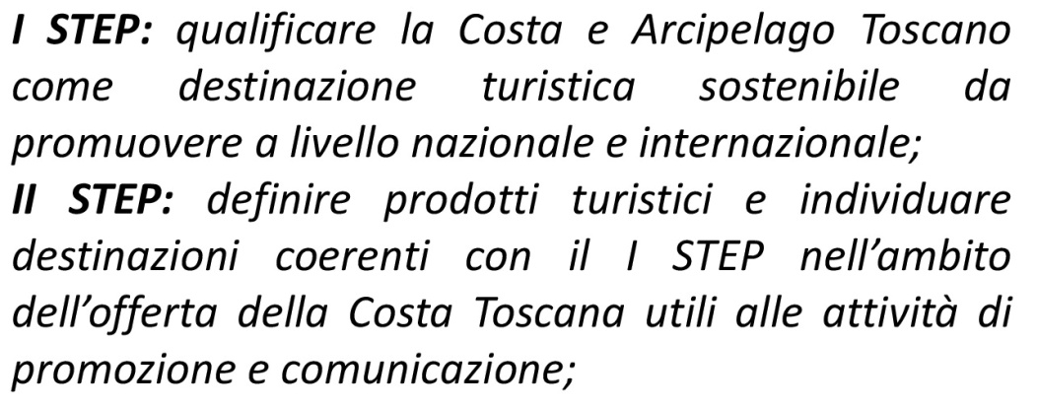

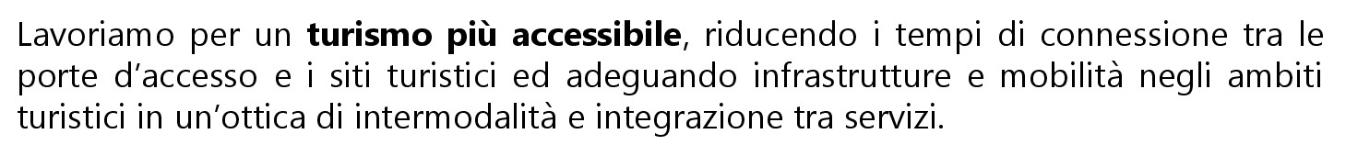

Slide 10
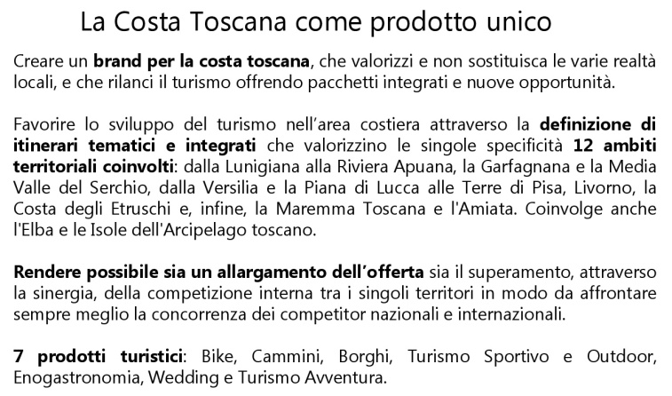

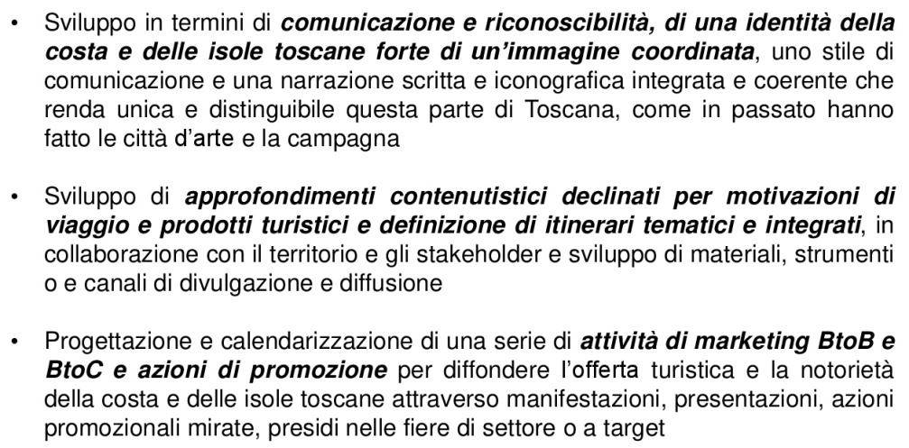



Slide 11







STATO ATTUAZIONE PROGETTI “TURISMO 2019”
BIT Milano
Lugano (Benessere)
Lugano (Tempo libero)
Firenze (Turisma)
Paestum (Borsa Internazionale
Turismo Archeologico)

Slide 12


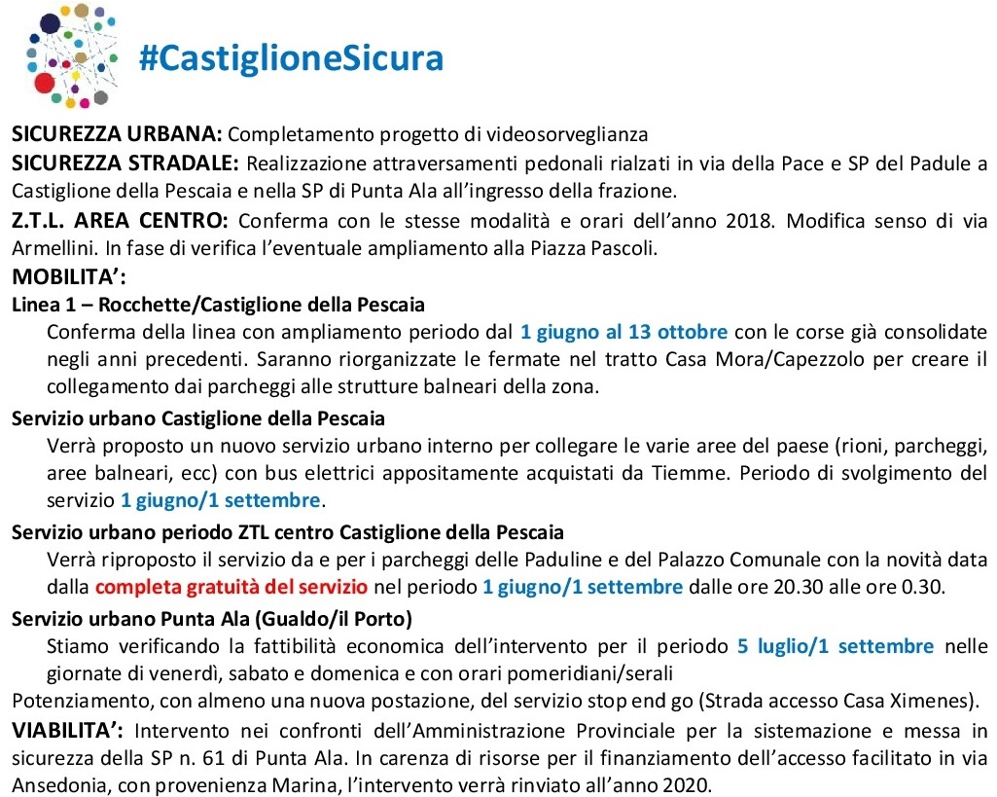
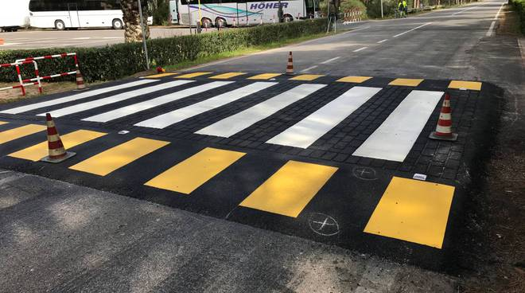
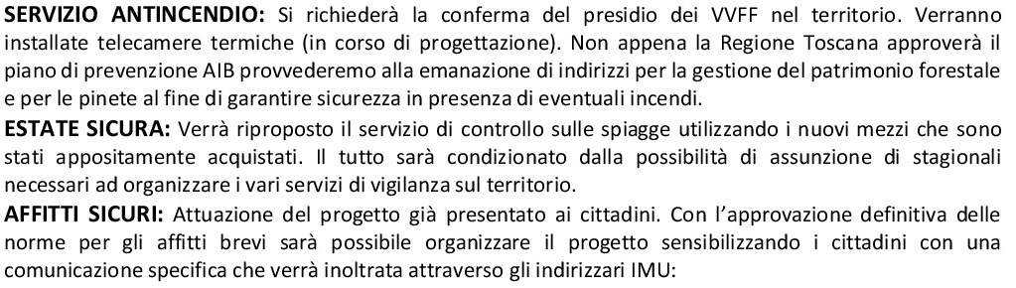
Ampliamento ZTL in Piazza Pascoli non attivata . Verrà riproposta per il 2020
Il presidio VVFF non è stato inserito in convenzione per rischio “ridotto”.
Riproposto con minor presenza negli arenili a causa della carenza di personale di vigilanza

Slide 13


Implementato fino
al 15 settembre
Non effettuato.
Verrà riproposto a Tiemme
per il 2020

Slide 14


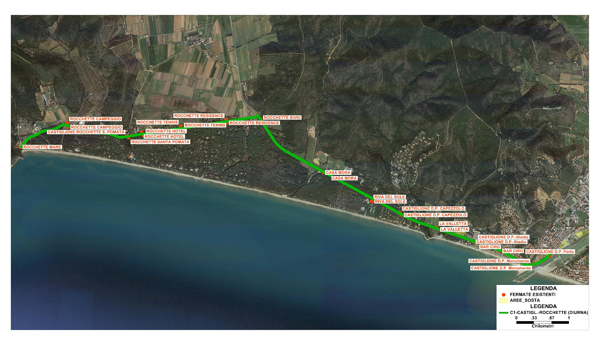
MUOVERSI IN MODO
SMART & GREEN
A CASTIGLIONE
DELLA PESCAIA.
RISULTATI UTILIZZAZIONE SERVIZIO ESTATE 2019
TICKETING
Sulla flotta urbana di Castiglione della Pescaia è stato possibile acquistare il biglietto direttamente con la propria carta bancaria contactless.
Questo sistema, oltre agli innumerevoli vantaggi offerti agli utenti, ha permesso di monitorare anche l’utilizzazione dei servizi in funzione dei giorni di e degli orari di utilizzazione dei servizi
IL SERVIZIO DI TPL HA PREVISTO L’ESERCIZIO DI 3 LINEE URBANE CON UNA DIFFERENZIAZIONE TRA IL PERIODO DI ESERCIZIO DIURNO ED IL NOTTURNO
PERIODO DIURNO
LINEA C1 DIURNA ATTUALE. FERMATE

Slide 15
ANDAMENTO UTILILIZZAZIONE PER FASCIA ORARIA
LINEA C1

Slide 16
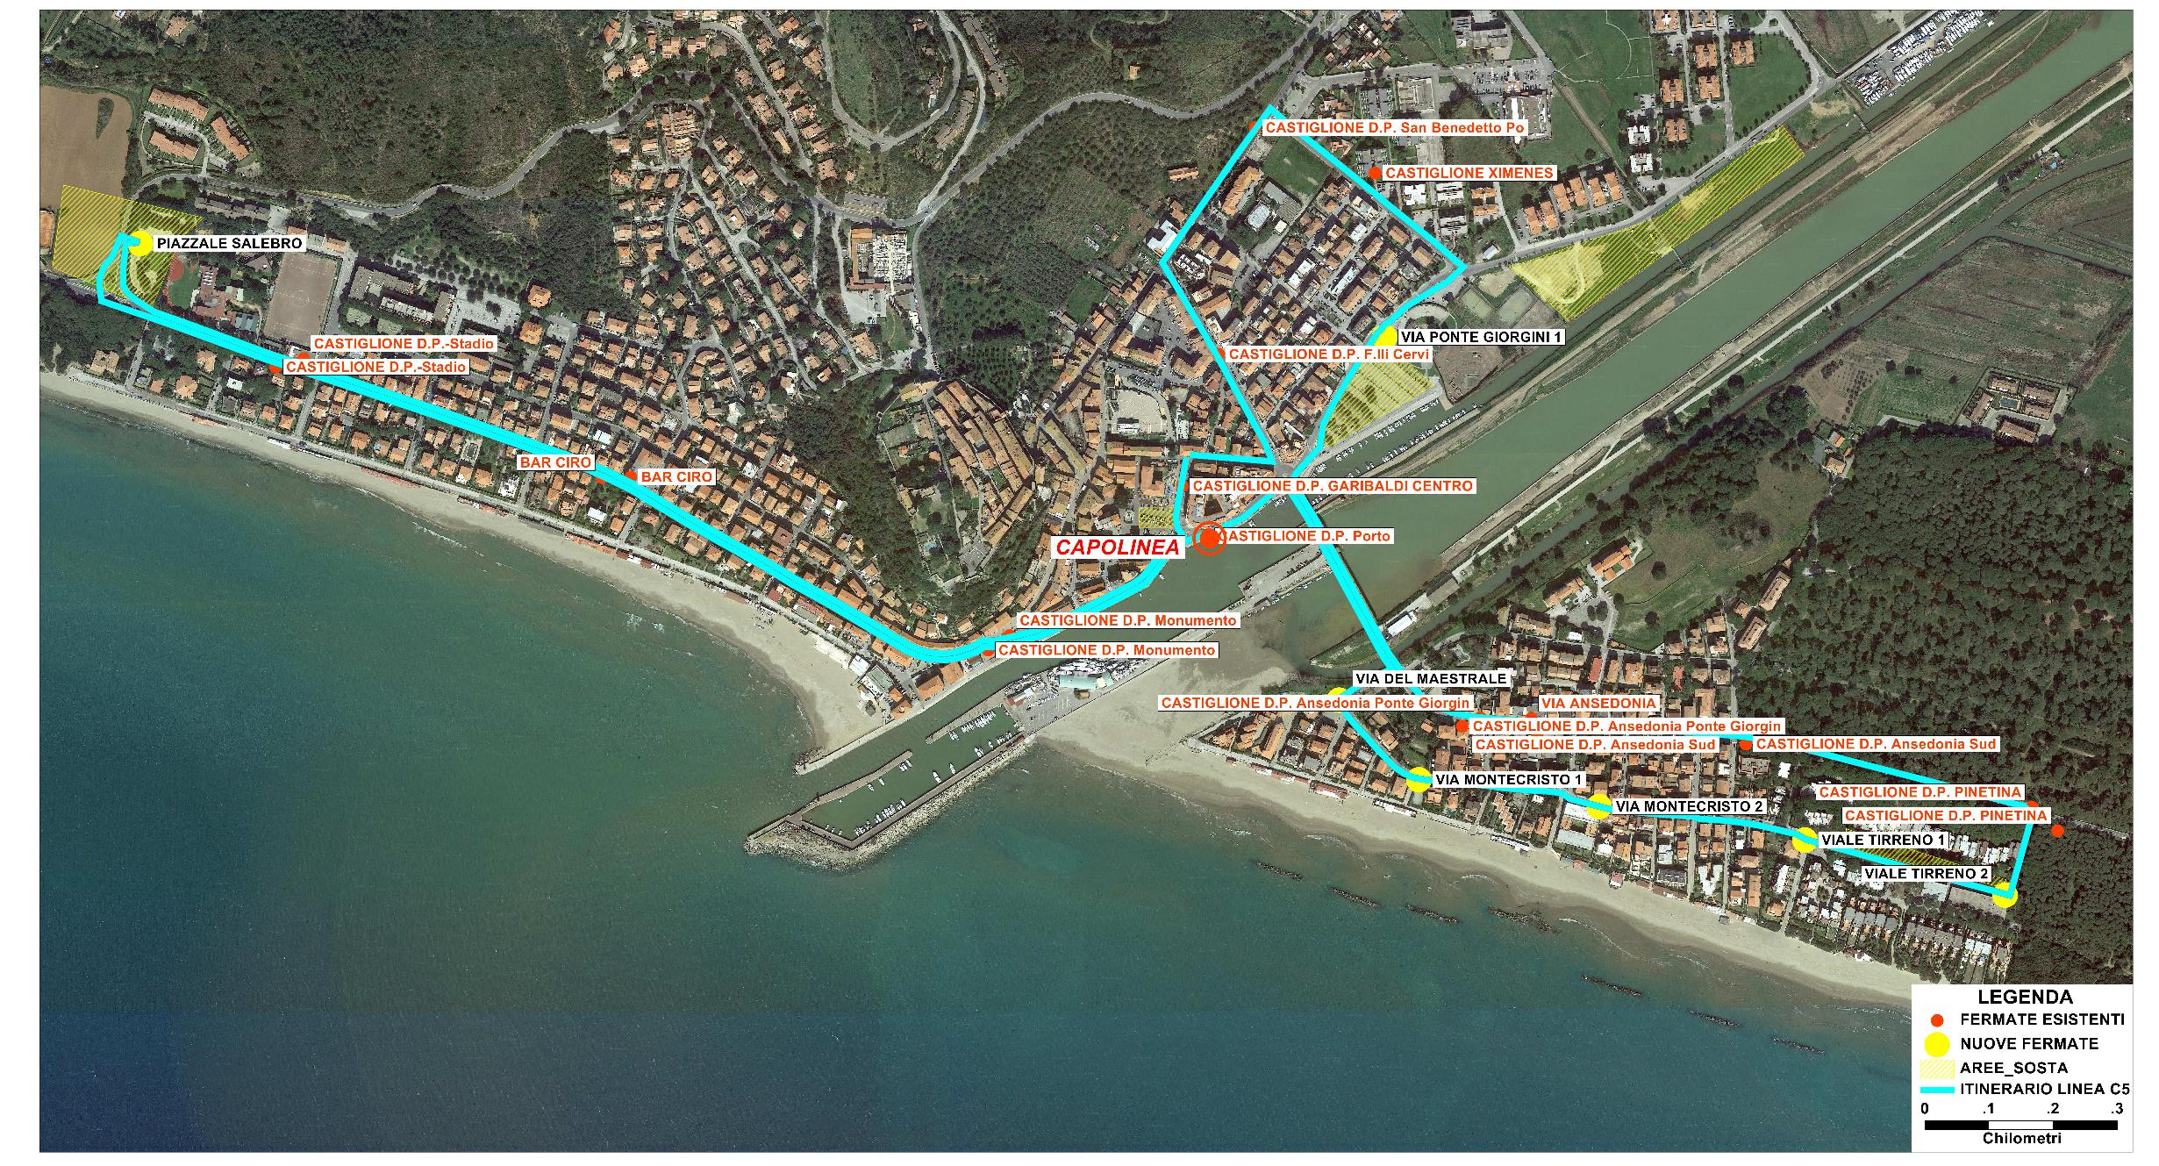
LINEA C5 DIURNA. FERMATE
ANDAMENTO UTILILIZZAZIONE PER FASCIA ORARIA

Slide 17
LINEA C4

Slide 18
PROPOSTE PER IL SERVIZIO ANNO 2020
LINEA C1 – Rocchette/Castiglione della Pescaia
CONFERMA PERIODO UTILIZZO
ESAME CORSE PER OTTIMIZZARNE L’USO
LINEA C5 – Collegamenti Capoluogo con bus elettrici
REVISIONE PERCORSO CON AMPLIAMENTO POGGIO TRINCEE
LINEA C4 – Servizio notturno con bus elettrico
CONFERMA SERVIZIO
PUNTA ALA
ISTITUZIONE COLLEGAMENTO SPERIMENTALE PORTO/GUALDO
Migliorare promozione dei servizi e coinvolgimento strutture di accoglienza, ristorazione e attività commerciali

Slide 19


La situazione e i numeri in Toscana
Dal primo marzo 2019, infatti, anche chi affitta a fini turistici un immobile, o una parte di esso, adibito a civile abitazione deve, entro 30 giorni dell’avventura locazione, darne comunicazione indicando una serie di dati tra cui il numero degli alloggiati.
Sono 24.493 gli appartamenti per locazioni turistiche che si sono registrati sul portale della Regione Toscana con 114.723 posti letto
La situazione e i numeri della Maremma
La provincia di Grosseto è divisa in tre ambiti turistici: Maremma Nord, Maremma Sud e Amiata che comprende anche il versante senese della montagna.
Questi sono i numeri in dettaglio dei tre ambiti:
Maremma Nord 1.913 appartamenti con 9.564 posti letto
Maremma Sud 1.126 appartamenti con 5.396 posti letto
Amiata 80 appartamenti con 421 posti letti
La situazione e i numeri di Castiglione della Pescaia
Sono 1.037 le comunicazioni registrate nel portale regionale, per un totale di 2.202 camere e 5.060 posti letto

Slide 20

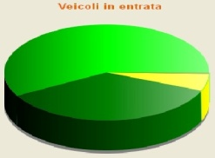
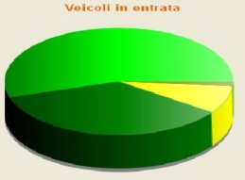
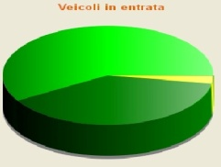
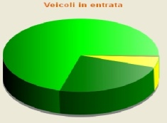
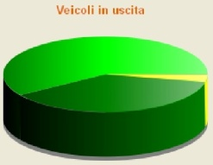
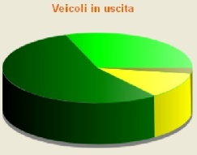
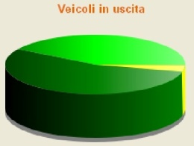
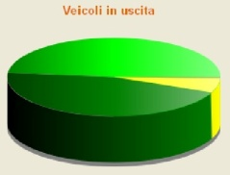
Rilevatori di velocità
ENTRATA |  | PUNTA ALA |  | CASA MORA |  | SP 3 DEL PADULE |  | SP 158 COLLACCHIE
 |  | Veicoli | % | Veicoli | % | Veicoli | % | Veicoli | %
 | < 50 Km/h | 102.962 | 58,10 | 233.216 | 54,80 | 224.348 | 58,58 | 202.120 | 70,70
 | 51-70 Km/h | 63.174 | 35,65 | 150.645 | 35,40 | 148.040 | 38,66 | 67.955 | 23,77
 | 71-90 Km/h | 10.211 | 5,76 | 35.510 | 8.34 | 10.190 | 2,66 | 13.673 | 4,78
 | > 91 Km/h | 879 | 0,50 | 6.205 | 1,46 | 381 | 0,10 | 2.136 | 0,75
 |  | 177.226 |  | 425.576 |  | 382.959 |  | 285.884
1.271.645
USCITA |  | PUNTA ALA |  | CASA MORA |  | SP 3 DEL PADULE |  | SP 158 COLLACCHIE
 |  | Veicoli | % | Veicoli | % | Veicoli | % | Veicoli | %
 | < 50 Km/h | 110.866 | 59,37 | 119.570 | 30.43 | 148.678 | 41,42 | 121.877 | 48,28
 | 51-70 Km/h | 69.695 | 37,32 | 215.460 | 64,84 | 196.013 | 54,61 | 114,219 | 45,24
 | 71-90 Km/h | 5.887 | 3,15 | 47.483 | 12,09 | 13.775 | 3,84 | 15.185 | 6,01
 | > 91 Km/h | 293 | 0,16 | 10.364 | 2,64 | 456 | 0,13 | 1.178 | 0,47
 |  | 186.741 |  | 393.227 |  | 358.922 |  | 252.459
1.191.349
PUNTA ALA
CASA MORA
SP 3 DEL PADULE
SP 158 COLLACCHIE
Rilevazioni: Punta Ala dal 23/7 al 13/10
Casa Mora dal 23/7 al 13/10
SP 3 Padule dal 24/7 al 13/10
SP 158 Collacchie dal 24/7 al 13/10

Slide 21
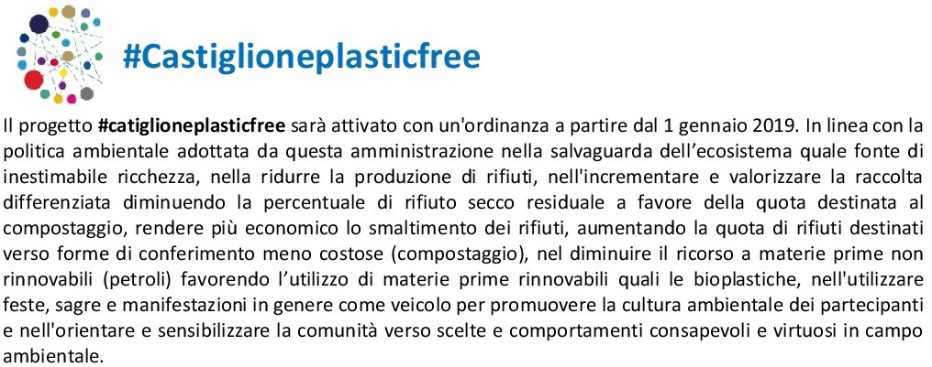

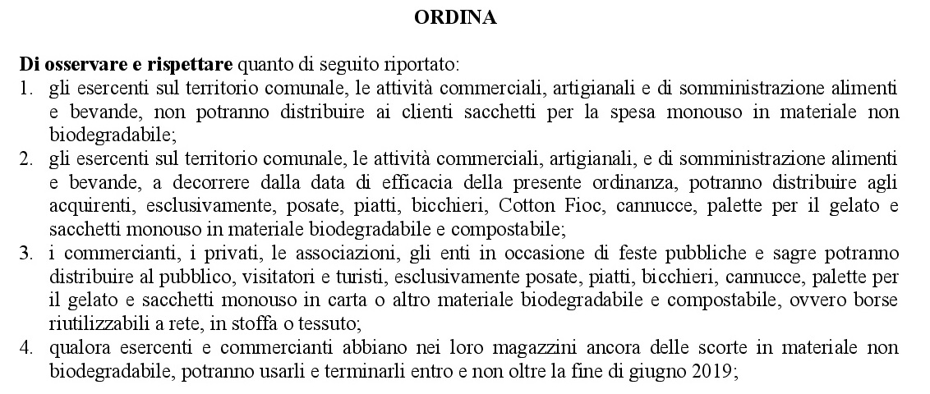



Slide 22
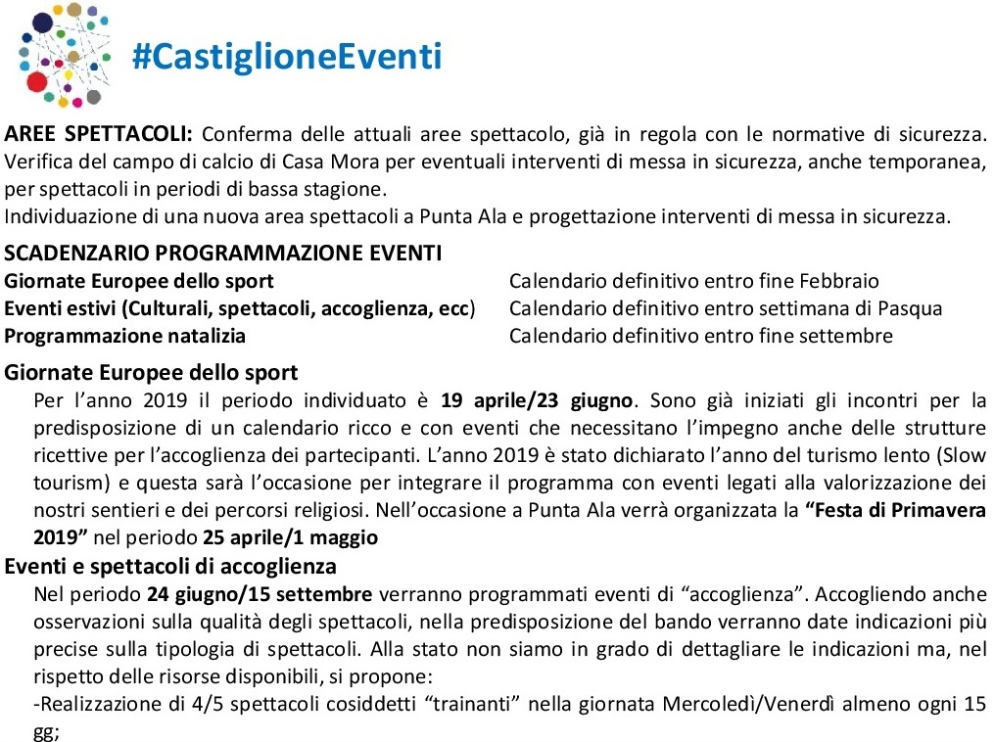







Slide 23
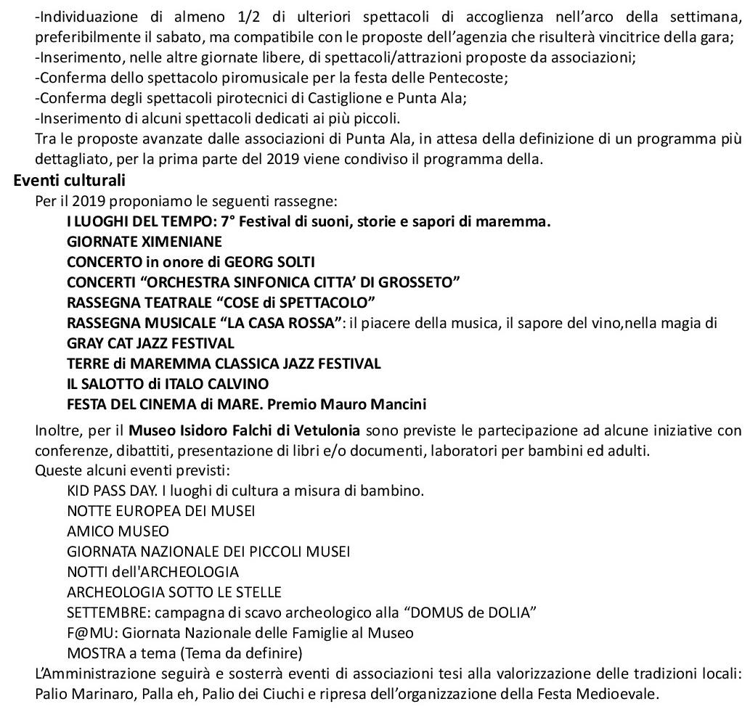




Slide 24

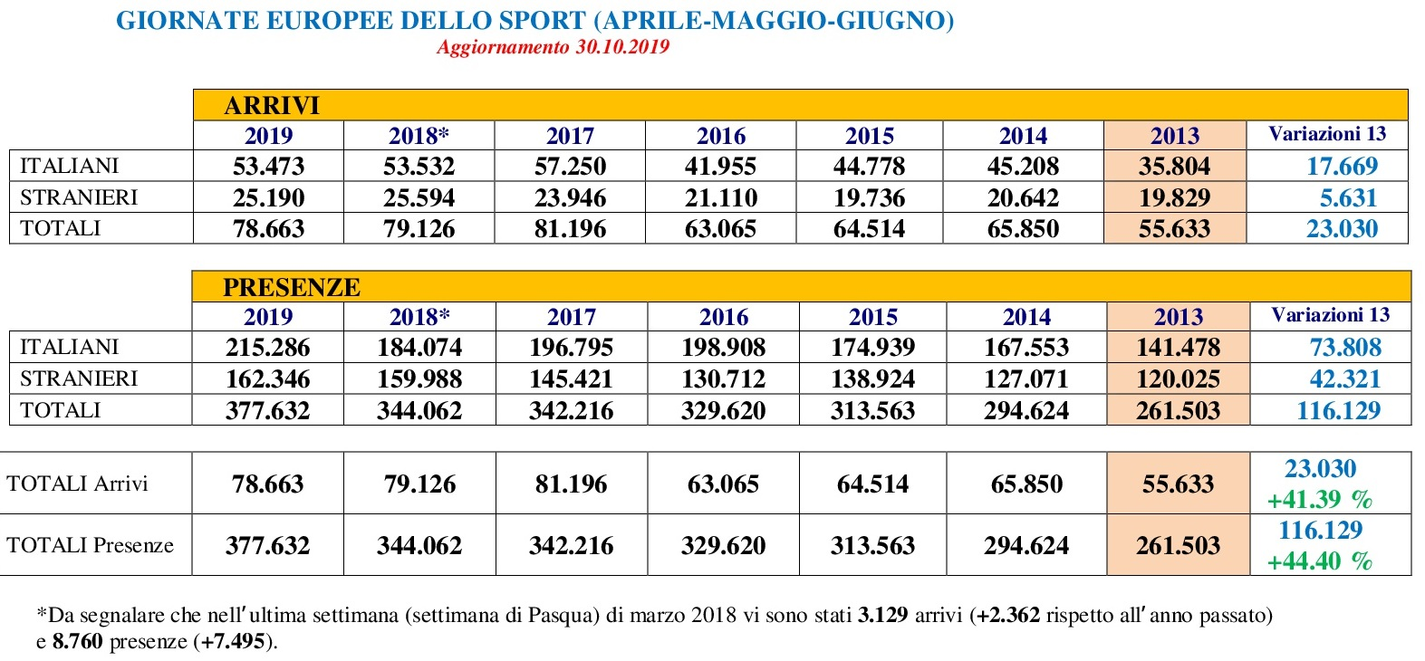

Slide 25
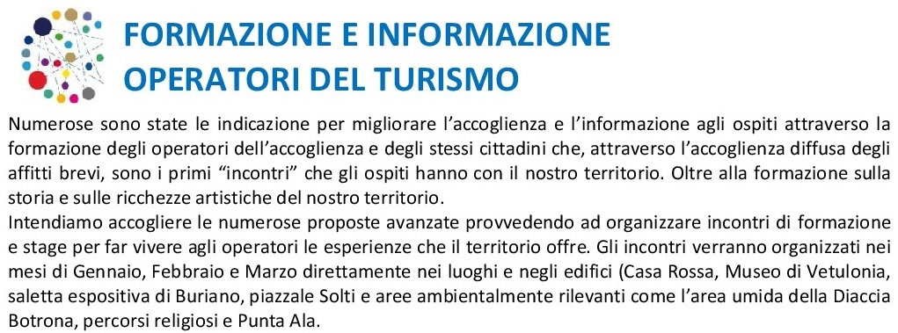

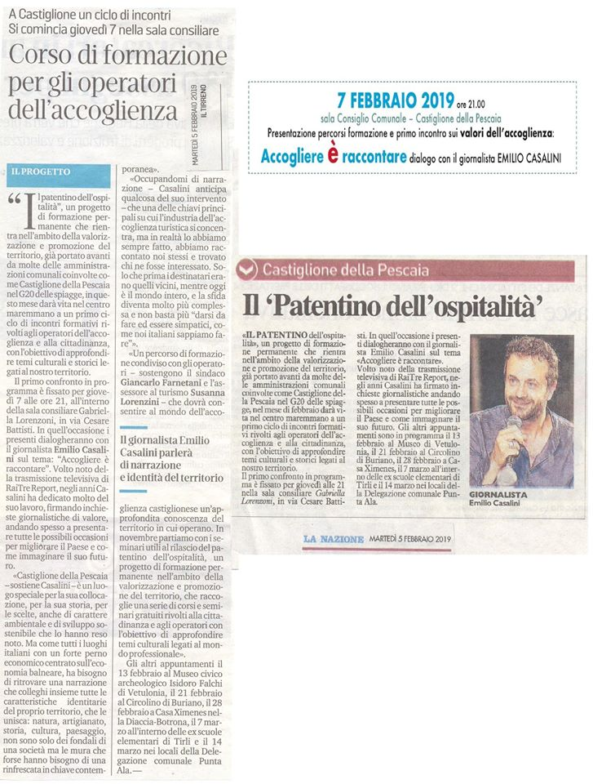
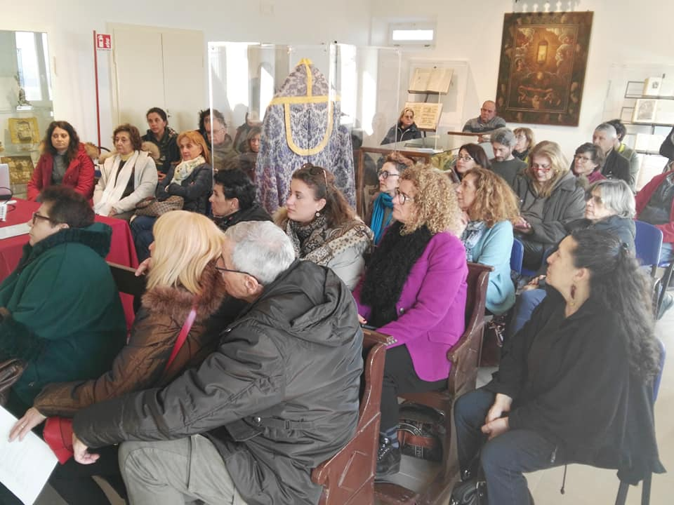
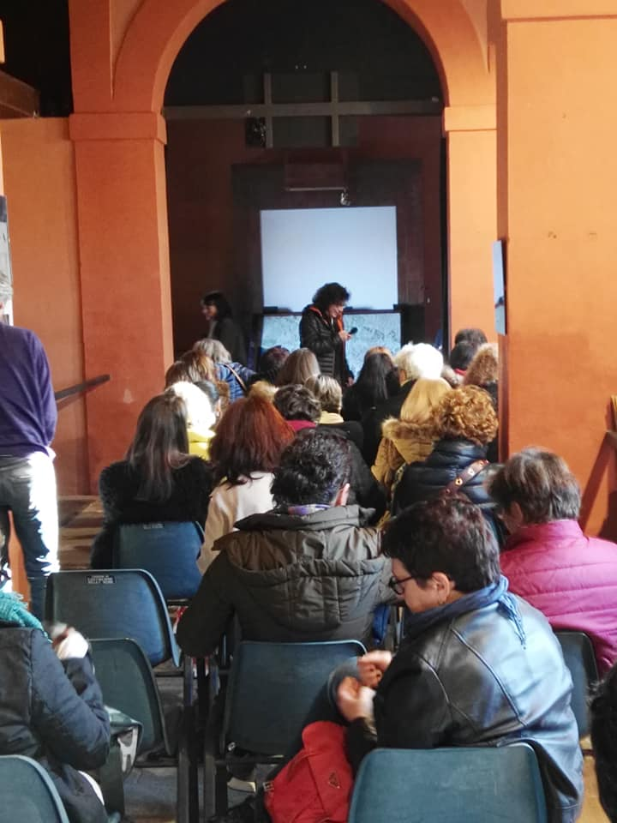
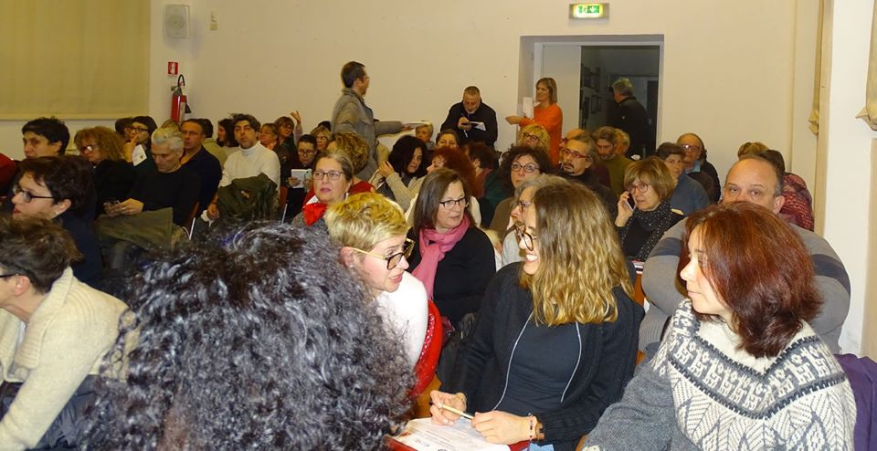
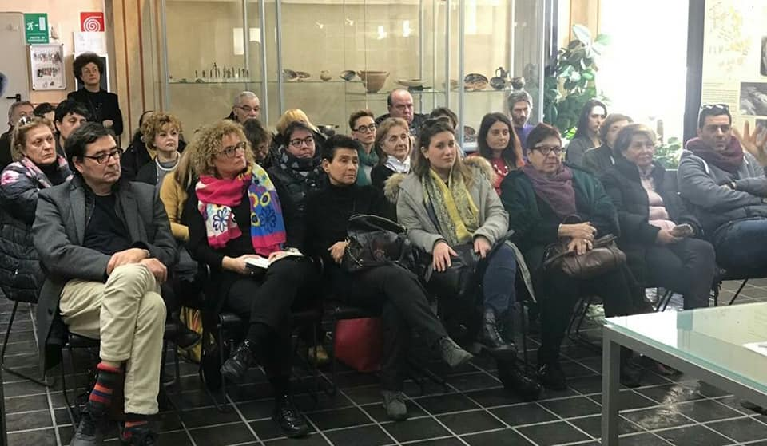

Slide 26
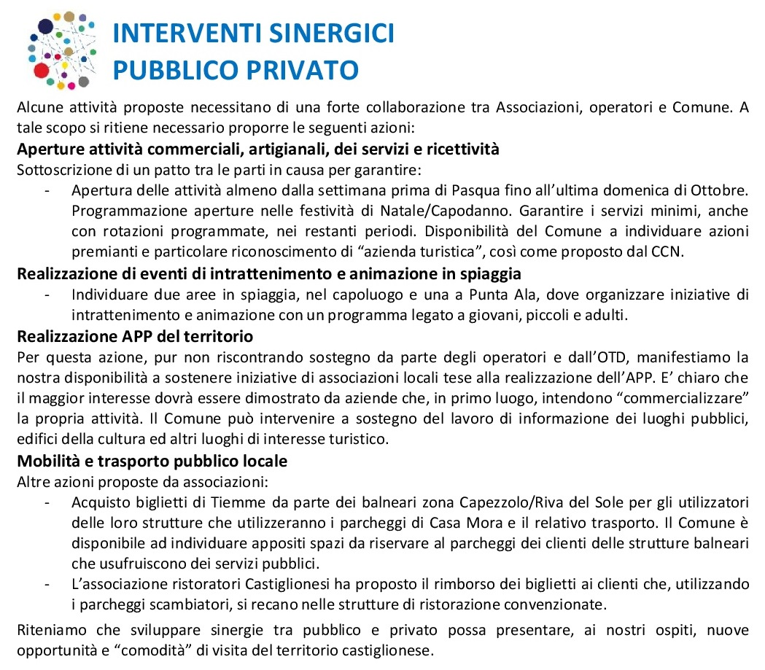


Slide 27
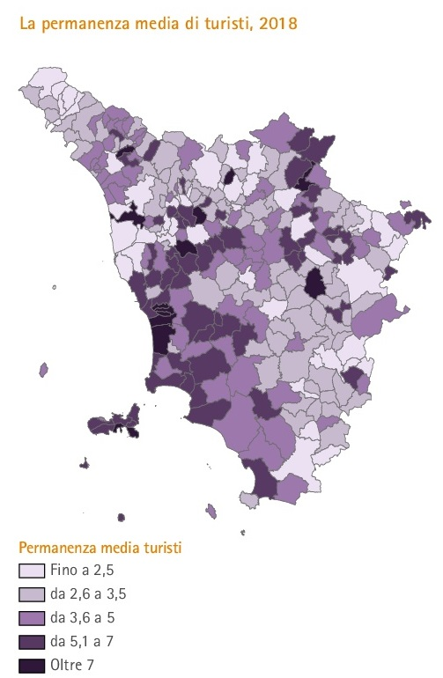
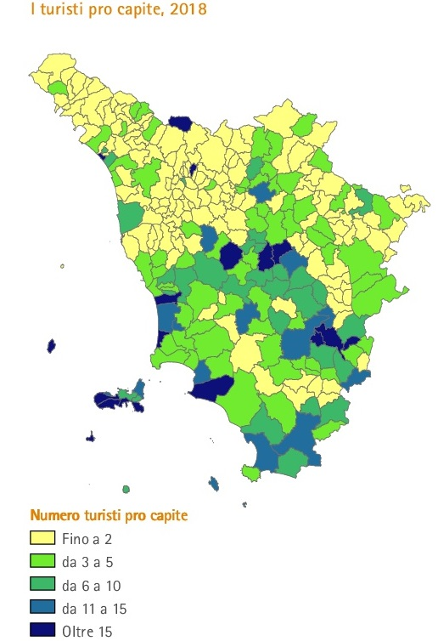
PROGETTO “TURISMO 2020”

Slide 28
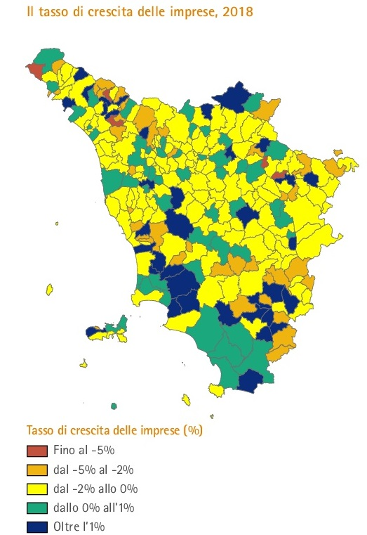
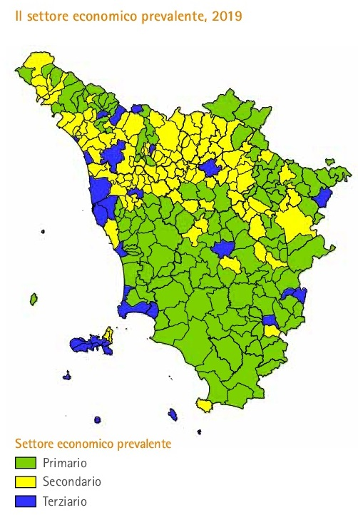

Slide 29
 | ARRIVI
 | TOTALI 2019 | +/- 2018 | TOTALI senza affitti brevi | +/- 2018 | ALBER. 2019 | EXTRA AL. 2019 | AFFITTI 2019
ITALIANI | 866.980 |  | 831.873 |  | 334.257 | 497.616 | 35.107
STRANIERI | 266.535 |  | 253.884 |  | 99.077 | 154.807 | 12.651
TOTALI | 1.133.515 | -8,28 | 1.085.757 | -10,74 | 433.334 | 652.423 | 47.758
PROVINCIA
 | PRESENZE
 | TOTALI 2019 | +/- 2018 | TOTALI senza affitti brevi | +/- 2018 | ALBER. 2019 | EXTRA AL. 2019 | AFFITTI 2019
ITALIANI | 4.389.034 |  | 4.069.643 |  | 1.075.960 | 2.993.683 | 319.391
STRANIERI | 1.519.451 |  | 1.421.924 |  | 409.612 | 1.012.312 | 97.527
TOTALI | 5.908.485 | +1,53 | 5.495.567 | -5,64 | 1.485.572 | 4.005.995 | 416.918
PRESENZE | TOTALI senza affitti brevi |  | AFFITTI 2019 | TOTALI 2019
 | Valori ass. | +/- 2018 | Valori ass. | Valori ass. | +/- 2018
CASTIGLIONE DELLA PESCAIA | 1.426.753 | +4,78 | 116.400 | 1.543.153 | +13,33
FOLLONICA | 499.553 | -15,64 | 113.276 | 612.829 | +3,48
GAVORRANO | 73.031 | -3,46 | 8.977 | 82.008 | -2,82
MASSA MARITTIMA | 149.004 | -23,41 | 4.087 | 153.091 | -21,31
MONTEROTONDO MARITTIMO | 12.549 | +5,22 | 145 | 12.694 | +9,47
MONTIERI | 9.009 | +12,16 | 1.258 | 10.267 | +27,83
ROCCASTRADA | 26.264 | -39,19 | 5.838 | 32.102 | -25,67
SCARLINO | 291.805 | +6,86 | 12.902 | 304.707 | +11,58
AMBITO MAREMMA TOSCANA | 2.487.968 |  | 262.883 | 2.750.851
PROVINCIA | 5.495.567 | -5,64 | 416.918 | 5.908.485 | +1,53

Slide 30
CASTIGLIONE DELLA PESCAIA
 | ARRIVI
 | TOTALI 2019 | +/- 2018 | TOTALI senza affitti brevi | +/- 2018 | ALBER. 2019 | EXTRA AL. 2019 | AFFITTI 2019
ITALIANI | 152.743 |  | 143.980 |  | 41.706 | 102.274 | 8.763
STRANIERI | 71.098 |  | 68.283 |  | 18.790 | 49.493 | 2.815
TOTALI | 222.841 | -1,14 | 212.263 | -6,25 | 60.496 | 151.767 | 11.578
 | PRESENZE
 | TOTALI 2019 | +/- 2018 | TOTALI senza affitti brevi | +/- 2018 | ALBER. 2019 | EXTRA AL. 2019 | AFFITTI 2019
ITALIANI | 1.026.901 |  | 936.195 |  | 178.859 | 757.336 | 90.706
STRANIERI | 516.252 |  | 490.558 |  | 97.380 | 393.176 | 25.694
TOTALI | 1.543.153 | +13,33 | 1.426.753 | +4,78 | 276.239 | 1.150.514 | 116.400
ARRIVI
PRESENZE
Tipologia di strutture | 2018 | 2019
Strutture ricettive alberghiere ed extra alberghiere | 719.263,20 | 761.647,20
Affitti brevi | 41.023,50 | 39.403,07
TOTALI | 760.286,70 | 801.050,27
IMPOSTA DI
SOGGIORNO

Slide 31

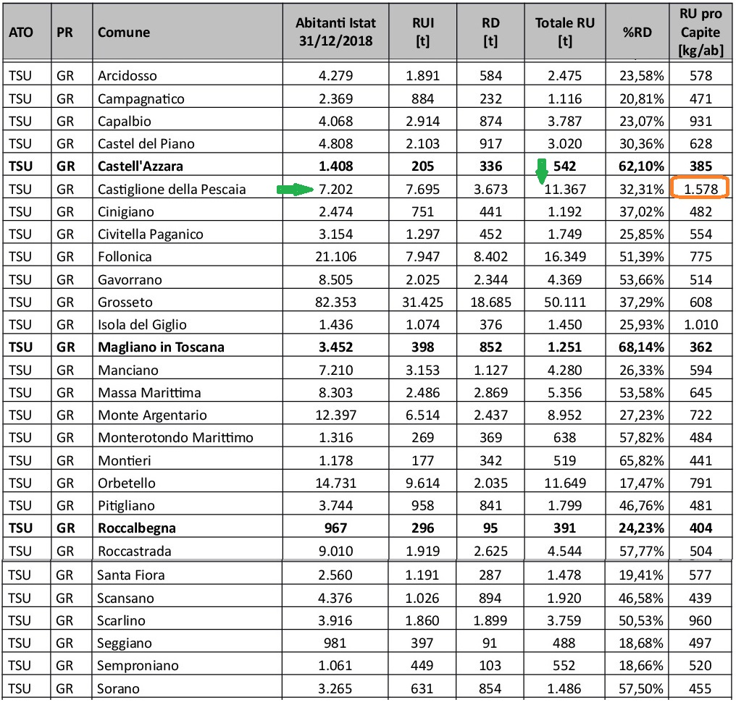

PRODUZIONE RIFIUTI 2018
RUI (t)
7.695
R. D. (t)
3.673
Tot. R.U. (t)
11.367
%RD
32,31%

Slide 32
COSTRUIAMO IL PROGETTO “TURISMO 2020”
Azioni di promozione Turistica (Piano di Ambito):
Partecipazione Piano Operativo Ambito (definizione lunedì 25 ore 15.00)
#Castiglione sicura (Mobilità e viabilità):
Conferma progetto mobilità con Tiemme
Attuazione, in forma sperimentale, collegamenti urbani Punta Ala
Rifacimento segnaletica verticale e orizzontale
#Castiglione eventi:
Conferma dei progetti eventi culturali, accoglienza, e natalizi
Giornate Europee dello Sport (11 Aprile-21 Giugno)
Brand e territorio:
Contratto affidato per 3 anni (definizione giovedì 28 ore 15.00)
Formazione e informazione operatori del turismo:
Potenziamento attività formativa “Patentino dell’ospitalità”
Interventi strutturali:
Riqualificazione Via Roma
Ciclovia Tirrenica
Riequilibrio e ripascimento arenile Castiglione della Pescaia (2 fasi)
Recupero e riequilibrio arenile Punta Ala
Sistemazione fondi stradali

Slide 33

Grazie

